Slide 1

STRUKTUR DATA & ALGORITMA
BIG-O NOTATION
& SEARCHING

Slide 2

Notasi O Besar (Big-O Notation)
Pengertian Big-O Notation adalah suatu cara atau metode untuk melakukan analisa terhadap kinerja sebuah algoritma untuk menghitung kompleksitas dari algoritma yang dibuat (“Big-O” dapat juga dibaca sebagai “order of”).
Contoh penulisan :
O(n²) ➔ dibaca order n²;
O(n!) ➔ order n faktorial. aplikasi yang dibuat.

Slide 3
Notasi O Besar (Big-O Notation)
Ada dua dimensi dalam menghitung kompleksitas algoritma pemrograman:
Space Complexity (kompleksitas ruang) yang berkaitan dengan berapa banyak ruang yang digunakan seperti memori ataupun harddisk komputer.
Time Complexity (kompleksitas waktu) yang berkaitan berapa lama baris kode dijalankan.
Tujuan dari analisa algoritma tersebut adalah untuk menumbuhkan kesadaran pengguna/ pembuat algoritma untuk mencari alternatif yang lebih baik sebelum data semakin besar dan berdampak kepada performa aplikasi yang dibuat.

Slide 4
Notasi O Besar (Big-O Notation)
Contoh kasus:
Jumlah Data | 3 | 5 | 10 | 100 | n
Jumlah Operasi | 9 | 25 | 100 | 1.000 | n²
Pada tabel di atas, dapat diketahui perbedaan jumlah operasi yang harus dilakukan pada setiap data yang ada. Ketika jumlah data 3 dan 5, perbedaan jumlah operasi bisa dianggap tidak signifikan, tetapi pada saat jumlah data meningkat menjadi 100, jumlah operasi meningkat tajam menjadi 1000. Hal tersebut tentulah tidak optimal, karena semakin banyak datanya akan menyebabkan meningkatnya jumlah operasi yang harus dilakukan secara signifikan.
Dibutuhkan jumlah operasi n² untuk setiap jumlah data n, kita menulisnya dengan notasi O(n²).

Slide 5
Notasi O Besar (Big-O Notation)
Ada 3 klasifikasi hasil pengukuran kompleksitas suatu algoritma, yaitu:
Best Case (kasus terbaik): jumlah operasi dan waktu yang dibutuhkan untuk menyelesaikan permasalahan sangat optimal/ efisien/ cepat.
Average Case (kasus rerata/ rata-rata): jumlah operasi dan waktu untuk menyelesaikan permasalahan membutuhkan tahapan/ sumber daya yang cukup.
Worst Case (kasus terburuk): jumlah operasi dan waktu yang dibutuhkan untuk menyelesaikan permasalahan sangat banyak/ lama.
Pada pemrograman, yang dimaksud dengan kasus terbaik, rerata atau kasus terburuk suatu algoritma adalah besar kecilnya atau banyak sedikitnya sumber-sumber yang digunakan oleh suatu algoritma. Makin sedikit makin baik, makin banyak makin buruk. Biasanya sumber-sumber yang paling dipertimbangkan tak hanya waktu eksekusi tetapi bisa juga besar memori, catu-daya dan sumber-sumber lain.

Slide 6
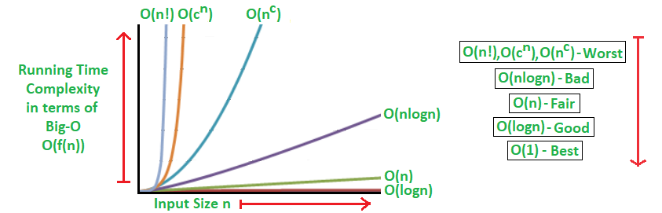
Notasi O Besar (Big-O Notation)
Menuliskan Big O
https://www.geeksforgeeks.org/analysis-algorithms-big-o-analysis/

Slide 7
Notasi O Besar (Big-O Notation)
Beberapa fungsi Big-O yang biasa digunakan untuk menganalisa algoritma:
Notasi | Nama | Contoh Fungsi
O(1) | Konstan | Menentukan apakah suatu bilangan ganjil atau genap (tidak memerlukan pengulangan).
O(log n) | Logaritmik | Pencarian dalam list terurut dengan Binary Search Algorithm (membagi permasalahan menjadi 2 bagian).
O(n) | Linear | Pencarian dalam list tidak terurut (kompleksitas bertumbuh selaras dengan pertumbuhan data).
O(n log n) | Linearitmik | Mengurutkan list dengan Heapsort
O(n²) | Kuadratik | Mengurutkan list dengan Insertion Sort
O(nm) | Polinomial | Pencarian shortest path dengan algoritma Floyd-Warshall
O(n!) | Faktorial | Menyelesaikan traveling salesman problem dengan menggunakan brute force.

Slide 8
Pencarian (Searching)

Slide 9
Pencarian (Searching)
Pencarian merupakan proses penting yang banyak dilakukan terhadap data.
Selain mencari data, proses pencarian juga dapat mengetahui posisi data.
Pengguna (user) dapat mencari data dalam sekumpulan data bertipe sama.

Slide 10



Pada banyak kasus, sering dijumpai pencarian tanpa kata kunci, pencarian hanya dilakukan dengan menggunakan kata yang ada atau kata yang diingatnya
Jika seorang Customer Service (CS) pada sebuah bank mencari data nasabah dengan menginput nama nasabahnya, misalnya “Budi”, maka yang akan ditampilkan oleh komputer bisa jadi semua nama yang mengandung kata “Budi”, seperti Budi Hermawan, Budiman, Budiarto, Sapta Budi dsb.
Hal tersebut kurang efektif dan mungkin akan menyita banyak waktu untuk mendapatkan orang yang dicarinya dengan tepat.

Slide 11


Pencarian (Searching)
Untuk mempercepat pencarian data, pencarian dapat dilakukan dengan menggunakan kata kunci (keyword), dimana kata kunci tersebut merupakan kata yang unik (tidak ada kesamaannya).
Jika seorang CS sebuah bank memasukkan nomor rekening nasabah, semua data tentang nasabah tersebut dapat dilihat olehnya.
Pegawai administrasi kampus dapat mencari data mahasiswa dengan menginput Nomor Induk Mahasiswa (NIM).

Slide 12

Contoh Kasus Pencarian (Searching)
Digunakan untuk mencari kata atau data
yang memiliki karakter yang sama

Slide 13
Teknik Pencarian (Searching)
Ada dua teknik pencarian yang umum dilakukan, yaitu:
Pencarian Linier/ Sekuensial (Linear Search): merupakan teknik yang efisien untuk mencari pada data yang acak (tidak urut).
Pencarian Biner (Binary Search): merupakan teknik yang efisien untuk mencari pada data yang telah berurutan.

Slide 14

Linear Search

Slide 15
1. Pencarian Linier (Linear Search)
Pencarian Linier/ Sekuensial (Linear Search): merupakan teknik yang efisien untuk mencari pada data yang acak (tidak urut).
Pencarian dilakukan dari data pertama, lalu dibaca satu persatu hingga data yang dicari ditemukan atau sampai data terakhir.

Slide 16


Mencari sebuah nama dalam daftar nama yang tidak di urutkan menurut abjad nama orang

Slide 17


Pencarian akan dilakukan dari awal daftar dan kemudian dibaca satu persatu hingga data yang di cari ditemukan.
4
22
3
1
13
07
2
09

Slide 18
Linear search adalah pencarian yang dilakukan secara berurutan dari awal data hingga data tersebut di temukan atau dilakukan sampai akhir.
4
22
3
1
13
07
2
09

Slide 19

1. Pencarian Linier (Linear Search)
13
10
0
1
2
3
4
5
6
7
8
9
50
15
Ditemukan
Posisi = 3
13
10
5
Bandingkan satu per-satu
19
33
5
35

Slide 20

1. Pencarian Linier (Linear Search)
Contoh mencari data bernilai 25:
Index | [0] | [1] | [2] | [3] | [4] | [5] | [6]
Data | 8 | 65 | 21 | 94 | 25 | 19 | 37
Cara kerja pencarian linier :
Membandingkan data bernilai 25 dengan data pertama, yaitu data index [0] yang bernilai 8 ➔ data tidak sama, lanjutkan ke data berikutnya.
Membandingkan data bernilai 25 dengan data index [1] yang bernilai 65 ➔ data tidak sama, lanjutkan ke data berikutnya sampai data ditemukan atau hingga data terakhir telah dibandingan.
Pada posisi index [4] data bernilai 25 ➔ data sama, proses pencarian selesai.

Slide 21
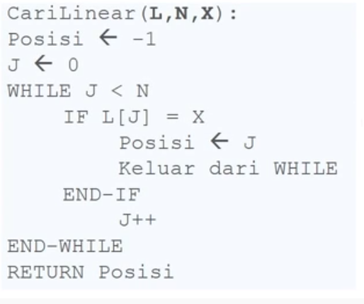
PSEUDOCODE Linear Search
Pada awal program akan dilakukan inisialisasi indek pertama pada array
Jika data dalam array tersebut sama dengan data Yang dicari, maka pencarian akan berhenti dan akan mengembalikan nilai sesuai yang diminta.
Jika data tidak sama, maka indeks akan terus bertambah hingga data di temukan atau array sudah habis

Slide 22
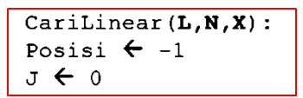
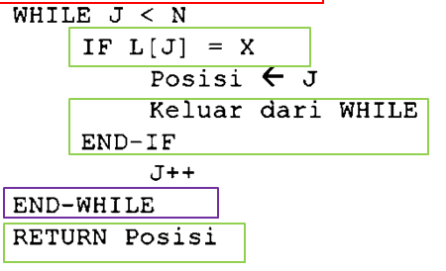
Dianggap data belum di temukan
Indek pada array niilai 0 | Nilai awal pencarian
N adalah jumlah total dari elemen array (kondisi pencarian)
Data telah ditemukan
Jika IF tidak ditemukan, maka proses akan di hentikan pada saat index/array sudah dibandingkan semua
Kondisi pencarian atau pembadingan nilai yg akan dicari
While akan berhenti jika nilai J tidak lebih kecil dari N

Slide 23
1. Pencarian Linier (Linear Search)
Berdasarkan teknik pencarian linier, terlihat bahwa kompleksitasnya berupa O(n), yaitu :
O(1) ➔ kondisi dalam keadaan terbaik (best case) apabila data yang dicari langsung dapat ditemukan pada posisi pertama atau index [0].
O(n) ➔ kondisi dalam keadaan terburuk (worst case) apabila data yang dicari berada pada posisi terakhir.

Slide 24


2. Pencarian BINER (BINARY Search)
BINARY Search

Slide 25

2. Pencarian BINER (BINARY Search)
Pencarian Biner (Binary Search): merupakan teknik yang efisien untuk mencari pada data yang telah berurutan.
Jika data berurutan, maka pencarian mengunakan linear Search tidaklah efisien
linear Search : mencari data satu persatu dari awal hingga akhir

Slide 26


2. Pencarian BINER (BINARY Search)
Pencarian Biner (Binary Search): merupakan teknik yang efisien untuk mencari pada data yang telah berurutan.
Jika data berurutan, maka pencarian mengunakan linear Search tidaklah efisien
Misal, ketika mencari kata diksi dalam KBBI, tentu tidak memulai dari halaman pertama yang memuat abjad “A” untuk pencarianya

Slide 27

2. Pencarian BINER (BINARY Search)
Misalnya, ketika kita mencari arti kata “River” pada buku kamus bahasa Inggris, maka kita tidak perlu memulai pencarian dari awal huruf “A”, karena isi kamusnya telah berurutan. Kita dapat langsung menuju pada halaman yang diawali dengan huruf “R”.

Slide 28

Binary Search
Binary Search adalah sebuah model pencarian data atau elemen dalam sebuah array dengan syarat Kondisi data dalam keadaan yang sudah berurutan

Slide 29
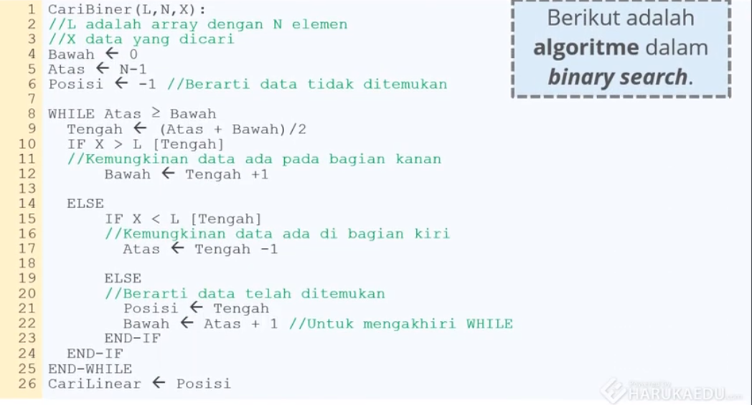

Slide 30
2. Pencarian BINER (BINARY Search)
B
(batas bawah)
T
(batas tengah)
A
(batas atas)
Index | [0] | [1] | [2] | [3] | [4] | [5] | [6] | [7] | [8] | [9]
Data | 10 | 20 | 30 | 40 | 50 | 60 | 70 | 80 | 90 | 100
Langkah-langkah pencarian biner (binary search algorithm):
Mencari index dalam array yang terletak di tengah-tengah dari batas bawah hingga batas atas: T = ([B] + [A]) / 2.
Contoh: T = (0+9)/2 = 4,5 ➔ T = 4
Bandingkan data yang dicari dengan data yang berada di tengah tersebut.

Slide 31
2. Pencarian BINER (BINARY Search)
B
T
A
Index | [0] | [1] | [2] | [3] | [4] | [5] | [6] | [7] | [8] | [9]
Data | 10 | 20 | 30 | 40 | 50 | 60 | 70 | 80 | 90 | 100
Dalam melakukan perbandingan data, akan terdapat 3 kemungkinan sbb:
Jika kedua data yang dibandingkan bernilai sama, maka data yang dicari telah ditemukan.
Jika data yang dicari bernilai lebih kecil dari elemen yang berada di tengah array, maka pencarian dilakukan kembali pada data yang berada di sisi bagian kiri dari elemen tengah.
Jika data yang dicari bernilai lebih besar dari elemen yang berada di tengah array, maka pencarian dilakukan kembali pada data yang berada di sisi bagian kanan dari elemen tengah.

Slide 32
2. Pencarian BINER (BINARY Search)
Contoh mencari data bernilai 17:
B
(batas bawah)
T
(batas tengah)
A
(batas atas)
Index | [0] | [1] | [2] | [3] | [4] | [5] | [6] | [7] | [8] | [9]
Data | 10 | 11 | 12 | 13 | 14 | 16 | 17 | 18 | 19 | 20
Cara kerja pencarian biner:
Bagilah jumlah data menjadi 2 bagian (n/2) ➔ (10 / 2) = 5, dalam array data ke lima adalah index[4], maka T[4] adalah batas tengah, B[0] adalah batas bawah dan A[9] adalah batas atas.
Bandingkan nilai 17 dengan nilai T[4] ➔ 17 ≠ 14 dan 17 > 14 ➔ lanjutkan pencarian kembali dengan menggeser B dan T ke arah kanan.
B=T[4]+1 ➔ B[5] dan T=(B+A)/2 = ([5]+[9])/2 ➔ T[7].

Slide 33
2. Pencarian BINER (BINARY Search)
Contoh mencari data bernilai 17:
B
T
A
Index | [0] | [1] | [2] | [3] | [4] | [5] | [6] | [7] | [8] | [9]
Data | 10 | 11 | 12 | 13 | 14 | 16 | 17 | 18 | 19 | 20
Data array yang digunakan saat ini, index[5] s.d. index[9] ➔ B[5], T[7] dan A[9].
Bandingkan nilai 17 dengan nilai T[7] ➔ 17 ≠ 18 dan 17 < 18 ➔ lanjutkan pencarian kembali dengan menggeser A dan T ke arah kiri.
A=T[7]-1 ➔ A[6] dan T=(B+A)/2 = ([5]+[6])/2 ➔ T[5]

Slide 34
2. Pencarian BINER (BINARY Search)
Contoh mencari data bernilai 17:
B=T
A
Index | [0] | [1] | [2] | [3] | [4] | [5] | [6] | [7] | [8] | [9]
Data | 10 | 11 | 12 | 13 | 14 | 16 | 17 | 18 | 19 | 20
Data array yang digunakan saat ini, index[5] s.d. index[6] ➔ B[5], T[5] dan A[6].
Bandingkan nilai 17 dengan nilai T[5] ➔ 17 ≠ 16 dan 17 > 16 ➔ lanjutkan pencarian kembali dengan menggeser B ke arah kanan.

Slide 35
2. Pencarian BINER (BINARY Search)
Contoh mencari data bernilai 17:
B = T = A
Index | [0] | [1] | [2] | [3] | [4] | [5] | [6] | [7] | [8] | [9]
Data | 10 | 11 | 12 | 13 | 14 | 16 | 17 | 18 | 19 | 20
Karena data yang tersisa hanya index[6] ➔ B=T=A=6.
Bandingkan nilai 17 dengan nilai T[6] ➔ 17 = 17 ➔ data sama, T[6] adalah lokasi dari data yang dicari.

Slide 36
2. Pencarian BINER (BINARY Search)
Binary search selalu mencari data pada setengah jumlah data.
Pada keadaan terburuk (worst case) akan terjadi Log2 (n) pembandingan.
Kompleksitas dalam waktu average case akan sama dengan kondisi worst case.

Slide 37
SELESAI

